Slide 1
Herhaling week 1

Slide 2
Herhaling week 1
Observeren vs. experimenteren
Blind/dubbel blind experiment
Populatie, (aselecte) steekproef
Clustersteekproef, gelaagde steekproef
Steekproeffouten: schatting, non respons

Slide 3
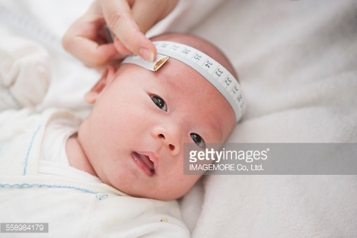
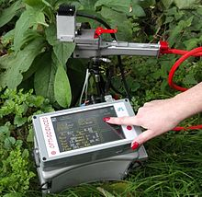
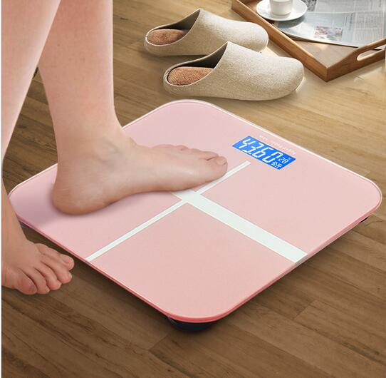
Observational unit
Bronnen:
http://media.gettyimages.com/photos/human-hands-measuring-baby-boys-head-picture-id558984179?s=170667a , geraadpleegd op 10-11-2016
https://ae01.alicdn.com/kf/HTB1cC3wNVXXXXaXXXXXq6xXFXXXD/Precision-180KG-0-1KG-Personal-Scales-Electronic-Bathroom-font-b-Human-b-font-Body-Floor-Scale.jpg, geraadpleegd op 10-11-2016
https://upload.wikimedia.org/wikipedia/commons/thumb/f/fb/IFL_integrated_fluorometer.jpg/220px-IFL_integrated_fluorometer.jpg, geraadpleegd op 10-11-2016

Slide 4
Observational unit
Variabele

Slide 5
Observational unit
Variabele
Categorisch
Numeriek

Slide 6
Observational unit
Variabele
Categorisch
Numeriek
Continu
Discreet

Slide 7
Observational unit
Variabele
Categorisch
Numeriek
Continu
Discreet
Voorbeeld: omkaderd stuk blz. 38

Slide 8
Observational unit
Variabele
Categorisch
Numeriek
Continu
Discreet
Voorbeeld: omkaderd stuk blz. 38
Maak opgaven 2.1: 1, 2, 3

Slide 9
Frequentieverdeling
Als tabel of grafiek: (figuur en voorbeeld 2.2.1)

Slide 10
Frequentieverdeling
Als tabel of grafiek: (figuur en voorbeeld 2.2.1)
Als dotplot: (figuur en voorbeeld 2.2.4)

Slide 11
Frequentieverdeling
Als tabel of grafiek: (figuur en voorbeeld 2.2.1)
Als dotplot: (figuur en voorbeeld 2.2.4)
Relatieve frequentie: (voorbeeld 2.2.5 en figuur 2.2.6)

Slide 12
Frequentieverdeling
Als tabel of grafiek: (figuur en voorbeeld 2.2.1)
Als dotplot: (figuur en voorbeeld 2.2.4)
Relatieve frequentie: (voorbeeld 2.2.5 en figuur 2.2.6)
Klasseverdeling (tabel 2.2.6 en 2.2.7, figuur 2.2.7)

Slide 13
Frequentieverdeling
Als tabel of grafiek: (figuur en voorbeeld 2.2.1)
Als dotplot: (figuur en voorbeeld 2.2.4)
Relatieve frequentie: (voorbeeld 2.2.5 en figuur 2.2.6)
Klasseverdeling (tabel 2.2.6 en 2.2.7, figuur 2.2.7)
Grootte klassen: niet te groot, niet te klein (figuur 2.2.9, 10, 11

Slide 14
Frequentieverdeling
Modus (figuur 2.2.8.)

Slide 15
Frequentieverdeling
Modus (figuur 2.2.8.)
Unimodaal (figuur 2.2.9)
Bimodaal (figuur 2.2.10)

Slide 16
Frequentieverdeling
Modus (figuur 2.2.8.)
Unimodaal (figuur 2.2.9)
Bimodaal (figuur 2.2.10)
Staart (figuur 2.2.8)

Slide 17
Frequentieverdeling
Modus (figuur 2.2.8.)
Unimodaal (figuur 2.2.9)
Bimodaal (figuur 2.2.10)
Staart (figuur 2.2.8)
Scheve verdeling

Slide 18
Frequentieverdeling
Modus (figuur 2.2.8.)
Unimodaal (figuur 2.2.9)
Bimodaal (figuur 2.2.10)
Staart (figuur 2.2.8)
Scheve verdeling
Benaderen met curve (figuur 2.2.13, 14)

Slide 19
Centrummaten
Modus
Meting die het meest voorkomt

Slide 20
Centrummaten
Modus
Mediaan
Zet metingen op volgorde
Pak middelste meting (bij oneven aantal metingen) of het gemiddelde van de middelste twee metingen (bij even aantal metingen)
Zie example 2.3.2

Slide 21
Centrummaten
Modus
Mediaan
Gemiddelde
Tel alle metingen bij elkaar op, en deel die uitkomst door het aantal metingen
Zie example 2.3.3.

Slide 22
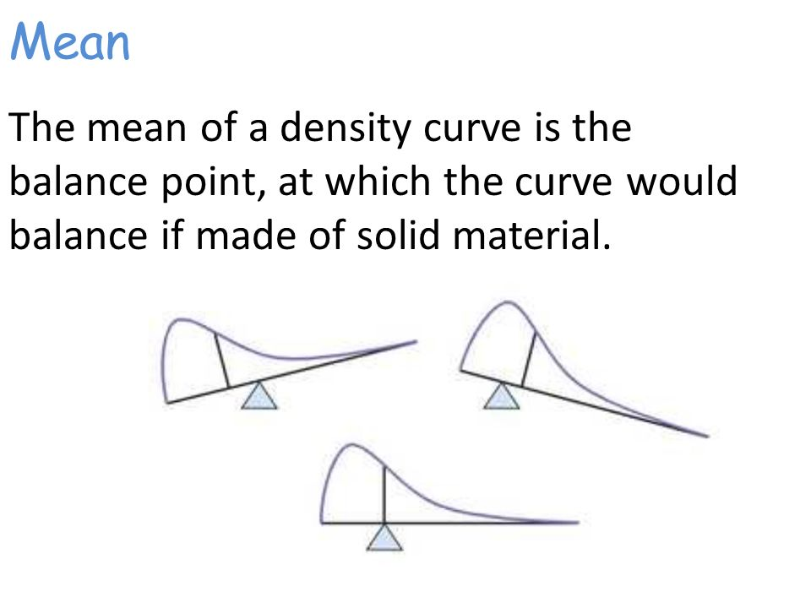
Centrummaten
Modus
Mediaan
Gemiddelde
Bron: https://encrypted-tbn3.gstatic.com/images?q=tbn:ANd9GcQz9uqE05dTZF4FO3yzLvqfmKkA4qzGSr7pBvWthapoZJHjm3cb3Q, geraadpleegd op 10-11-2016

Slide 23
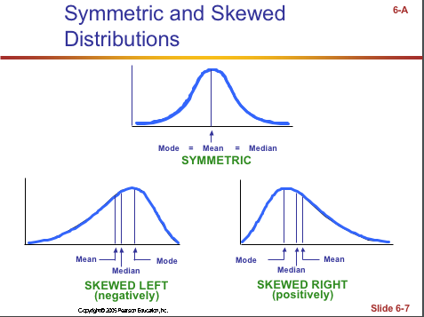
Centrummaten
Bron: http://www.math.fsu.edu/~blackw/mgf1107/6Apost_files/image007.png, geraadpleegd op 10-11-2016

Slide 24
Centrummaten
Modus
Mediaan
Gemiddelde
Mediaan is robuuster (minder gevoelig voor uitschieters) dan gemiddelde

Slide 25
Centrummaten
Modus
Mediaan
Gemiddelde
Mediaan is robuuster (minder gevoelig voor uitschieters) dan gemiddelde
Maak 2.3.3, 5, 6, 11, 12

Slide 26
Huiswerk
Leer 2: 1, 2, 3
Maak:
2.1: 1, 2, 3
2.3: 3, 5, 6, 11, 12

